Slide 1
VELKOMMEN
TIL ÆLDRELIV

Slide 2
Godmorgen, lille land!
Melodi: Carsten Johs. Mørch - Tekst: Niels Brunse Godmorgen, lille land! Et land med sol, et land med dis, med kyst af sten og sand, som havets bølger slikker, med bakker skabt af is, koldt eller venligt skiftevis. Godmorgen, ø ved ø! Nu ser vi Danmarks buetegn med blink af hav og sø, de slanke, lyse broer. I sol, i blæst, i regn bærer de os fra egn til egn.
Godmorgen, hver og en, som sidder ved et morgenbord fra Skagens hvide gren til Gedsers lange odde, på vores prik mod nord her på den kuglerunde jord. Godmorgen, stå nu op! Stå ud af drøm og tankespind og stræk din tunge krop, for ingen er alene; når verden lukkes ind, bygger vi bro fra sind til sind.

Slide 3
Formål
At vi gennem oplæg og dialoger får et fælles vidensgrundlag til at opnå de mål, der gælder Ældreliv. Vi tager de første skridt mod konkrete aftaler og til udfyldelse af tværgående målplaner.
I fællesskab…
…skal vi identificere mulige tegn og prøvehandlinger, som kan skabe værdi for borgerne. Hvilke tværgående og værdiskabende prøvehandlinger kan opfylde de mål, som vi arbejder med i dag? Hvilke afdelinger og eventuelt medarbejdere skal involveres i de aftalte prøvehandlinger?
Når vi går herfra i dag, har vi…
identificeret mulige tegn og tværgående prøvehandlinger for de enkelte mål
et overblik over, hvem der skal samarbejde om prøvehandlingerne og hvem der er tovholder på det videre arbejde
taget de første skridt til beskrivelse af konkrete målplaner.

Slide 4
Praktiske oplysninger
Navneskilte
Vi arbejder analogt i dag
Roller og ansvar
Bordformand
Ansvar for endelig formulering af prøvehandlinger
Samle sammen på dagens drøftelser ved bordet
Tovholder for det videre arbejde
Ansvar for det videre arbejde med prøvehandlinger

Slide 5
Ældreliv
Vi vil skabe attraktive tilbud for alle ældre
Ældre albertslundere får hjælp og støtte til at leve eller fastholde det liv, som har værdi for dem
Borgerne møder kultur i deres hverdag og i bylivet
Den mentale og fysiske sundhed i Albertslund skal fremmes, så flere oplever bedre mental sundhed, livskvalitet og trivsel
Ældreliv
70+ år

Slide 6
Formiddag Målsætning: Borgerne møder kultur i deres hverdag og i bylivet Mål 1: Borgernes møde med kunsten og kulturen skal medvirke til at skabe fællesskaber, dannelse og forståelse for ens medborgere Målsætning: Den mentale og fysiske sundhed i Albertslund skal fremmes, så flere oplever bedre mental sundhed, livskvalitet og trivsel Mål 2: Borgerne oplever kulturinstitutioner på nye måder, og kulturinstitutionerne understøtter en bredere brug Mål 3: Flere ældre albertslundere skal indgå i fællesskaber, som har værdi for dem Mål 4: Flere borgere er fysisk aktive både i foreninger og udenfor idrætsfællesskaber
Eftermiddag Målsætning: Ældre albertslundere får hjælp og støtte til at leve eller fastholde det liv, som har værdi for dem Mål 1: Ældre albertslundere får i større grad hjælp til igen at kunne have et aktivt liv som har værdi for dem Mål 2: Ældre albertslundere oplever i større grad en mere forudsigelig hjælp med større fleksibilitet

Slide 7
Inspirationsoplæg
Mental sundhed – Hvad mental sundhed betyder og hvilke faktorer, der spiller ind i forhold til vores mentale (og fysiske) sundhed. Hvad siger data om mental sundhed i Albertslund og hvad peger forskningen på, der skal til for at styrke den mentale sundhed blandt ældre.
Foreningsliv i Albertslund Kommune – Hvilke aktiviteter findes der under Frivillighedscenteret og findes der potentielle nye samarbejder i forhold til prøvehandlinger.
Kulturinstitutioner i Albertslund Kommune – Hvilke kulturinstitutioner i kommunen kan understøtte arbejdet med at skabe fællesskaber på ældreområdet.
Senioridrætsliv i Albertslund Kommune – Hvilke tilbud for et aktivt seniorliv findes der i kommunen.

Slide 8
ÆLDRELIV
Ældre og mental sundhed
Målsætning Den mentale og fysiske sundhed i Albertslund skal fremmes, så flere oplever bedre mental sundhed, livskvalitet og trivsel.
Ved konsulent Kathrine Bjerring Ho & sundhedskonsulent Christina Skriver Klenø

Slide 9
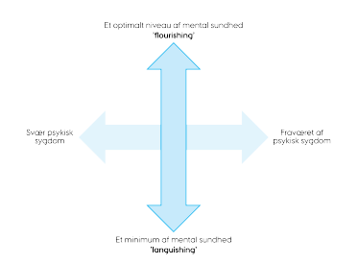
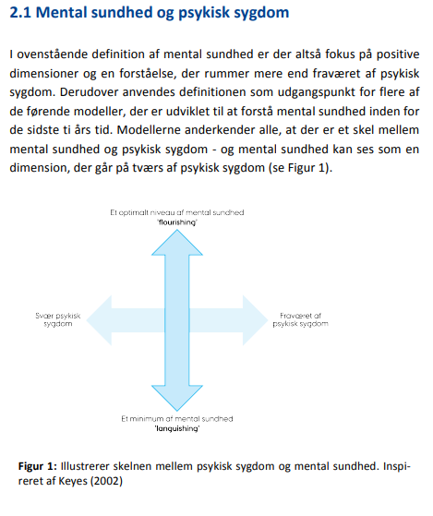
Mental sundhed
Definition mental sundhed
Et optimalt niveau af mental sundhed
”FLOURISHING”
…en tilstand af velbefindende, hvor individet kan udvikle sig og udfolde sine evner, kan håndtere belastninger, indgå i positive sociale relationer og bidrage til fællesskabet.
Svær psykisk sygdom
Fravær psykisk sygdom
WHO, 2001
Mental sundhed = Trivsel
Et minimalt niveau af mental sundhed
”LANGUISHING”
Keyes, 2002

Slide 10
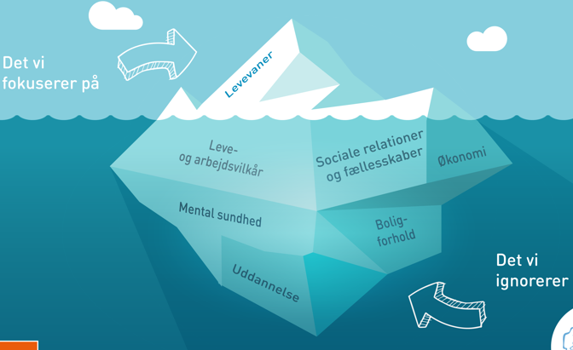
Determinanter for sundhed
Dahlgren & Whitehead, 1991
Demografiske og socioøkonomiske forhold i Albertslund
Højere andel af borgere med grundskole- eller gymnasialuddannelse, som højeste uddannelsesniveau.
Højere andel af borgere i den erhvervsaktive alder, der er udenfor arbejdsmarkedet (herunder arbejdsløse, førtidspensionister, modtagere af kontanthjælp, sygedagpenge, uddannelsesgodtgørelse og orlovsydelse).
Lavere gennemsnitlig årlig indkomst
Mere end 100 nationaliteter

Slide 11
Tal på mental sundhed i Albertslund
Sundhedsprofildata 2021 BLÅ / 2017 GRÅ / 2013 BRUN
Region H 13 % variation 8 % – 17 %
Pensionist 9 % / 16-24 ♀ 25 %
Region H 6,5 % Variation 4,2 % - 9,5 %
Pensionist 15,2 % / Førtidspensionister 26,9 %
Region H 30 % variation 22 % - 36 %
Pensionist 25 % / 16-24 ♀ 53 %
Region H 19 % variation 13 % - 25 %
Pensionist 13 % / 16-24 ♀ 37 %
Region H 8,3 % variation 4,4 % - 12,1 %
Pensionist 5,2 % / 16-24 ♀ 20,3 %
Region H 8,6 % variation 5,7 % - 12,7 %
Pensionist 5,1 % / 16-24 ♀ 18,6 %

Slide 12
Tal på mental sundhed i Albertslund
Sundhedsprofildata 2021

Slide 13
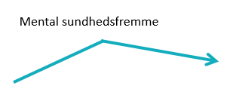
ABC for mental sundhed
Forskningsbaseret universel forståelses- og arbejdsramme til at fremme mental sundhed i den danske befolkning
To ben:
Folkeoplysning – information om hvad der holder os mentalt sunde
At skabe rammer og betingelser, som gør det nemt at gøre A-B-C
Hvad er ABC for mental sundhed? on Vimeo

Slide 14
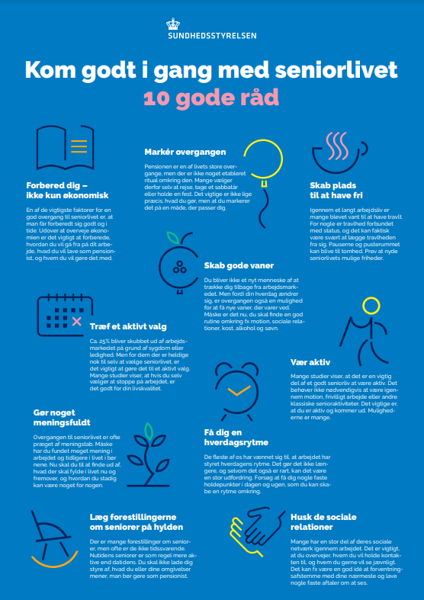
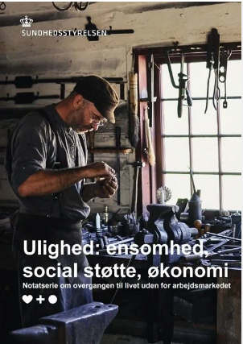
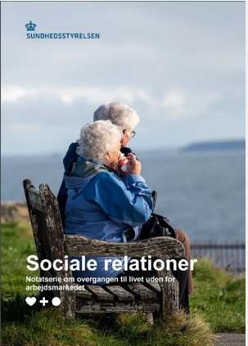
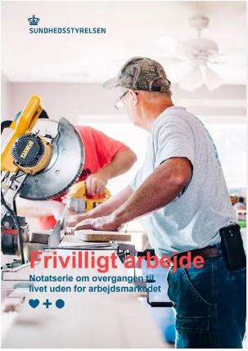
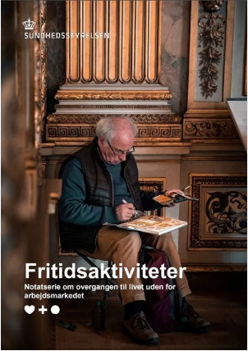
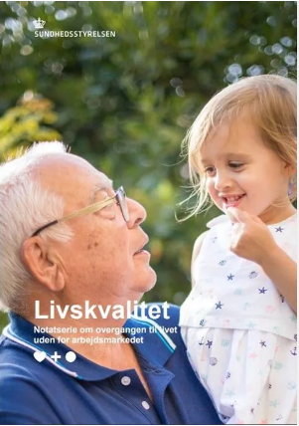
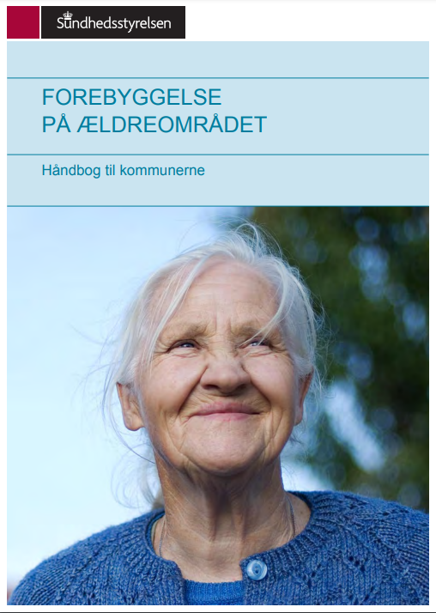
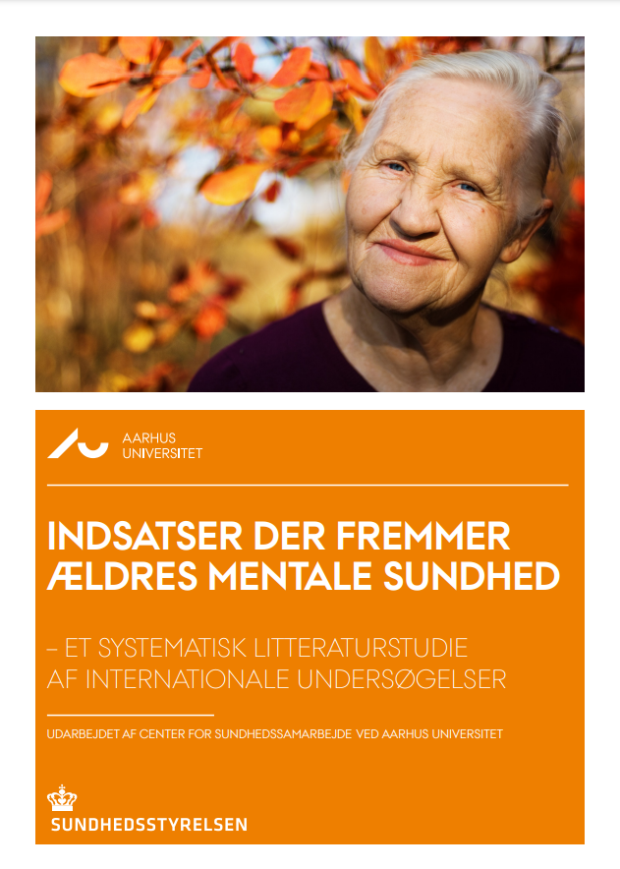
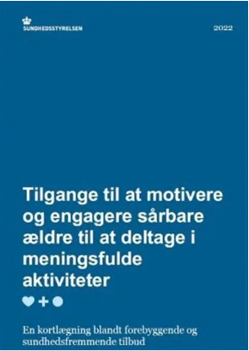
Hvad kan vi gøre for at styrke mental sundhed blandt ældre?
ÆLDRE OPLEVER FLERE LIVSBELASTENDE BEGIVENHEDER END ANDRE ALDERSGRUPPER
Sæt fokus på…
Opspore sårbare ældre .Tab af samlever/ægtefælle .Pårørende til ægtefælle/samlever med alvorlig sygdom .Dårligt helbred og tab af funktionsevne – udskrivning fra sygehus, afslutning rehab, genoptræning
Overgange Arbejdsmarkedet – efterløn/pension Selvhjulpen – behov for støtte Hjemmeboende – ældrebolig/plejebolig
Mental sundhedsfremme for ældre (ABC for mental sundhed)

Slide 15
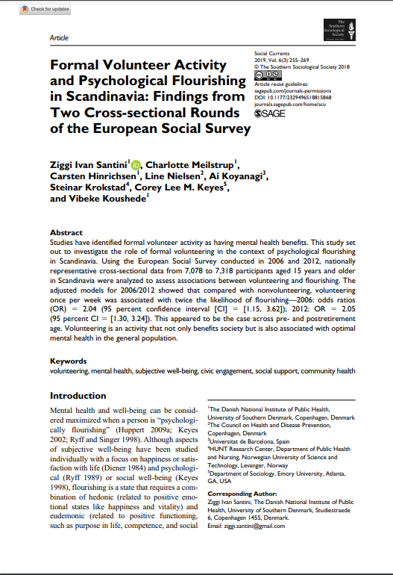
Hvad kan vi gøre for at styrke mental sundhed blandt ældre?
FRIVILLIGT ARBEJDE FORDOBLER CHANCEN FOR HØJ MENTAL SUNDHED
Studie fra 2019 om frivillighed blandt 14.000 skandinavier viser:
Er man engageret i frivilligt arbejde, har man dobbelt så stor chance for mentalt at have det så godt som muligt.
Hvis man mindst én gang om ugen er engageret i frivilligt arbejde, har man dobbelt så stor sandsynlighed for blomstrende mental sundhed ift. Dem der ikke er frivillige.
Sammenhængen mellem frivilligt arbejde og mental sundhed gælder uanset de frivilliges alder, sociale og økonomiske baggrund, helbred og funktionsnedsættelse
Indstilling til livet betyder også noget og er vigtigere end hvor ofte, man arbejder frivilligt

Slide 16
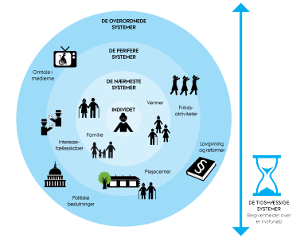
Anbefalinger til det videre arbejde…
Udvælg særlige målgrupper
Tænk helhedsorienteret
Arbejd evidensbaseret – Gør det, som vi ved virker - ABC for mental sundhed

Slide 17
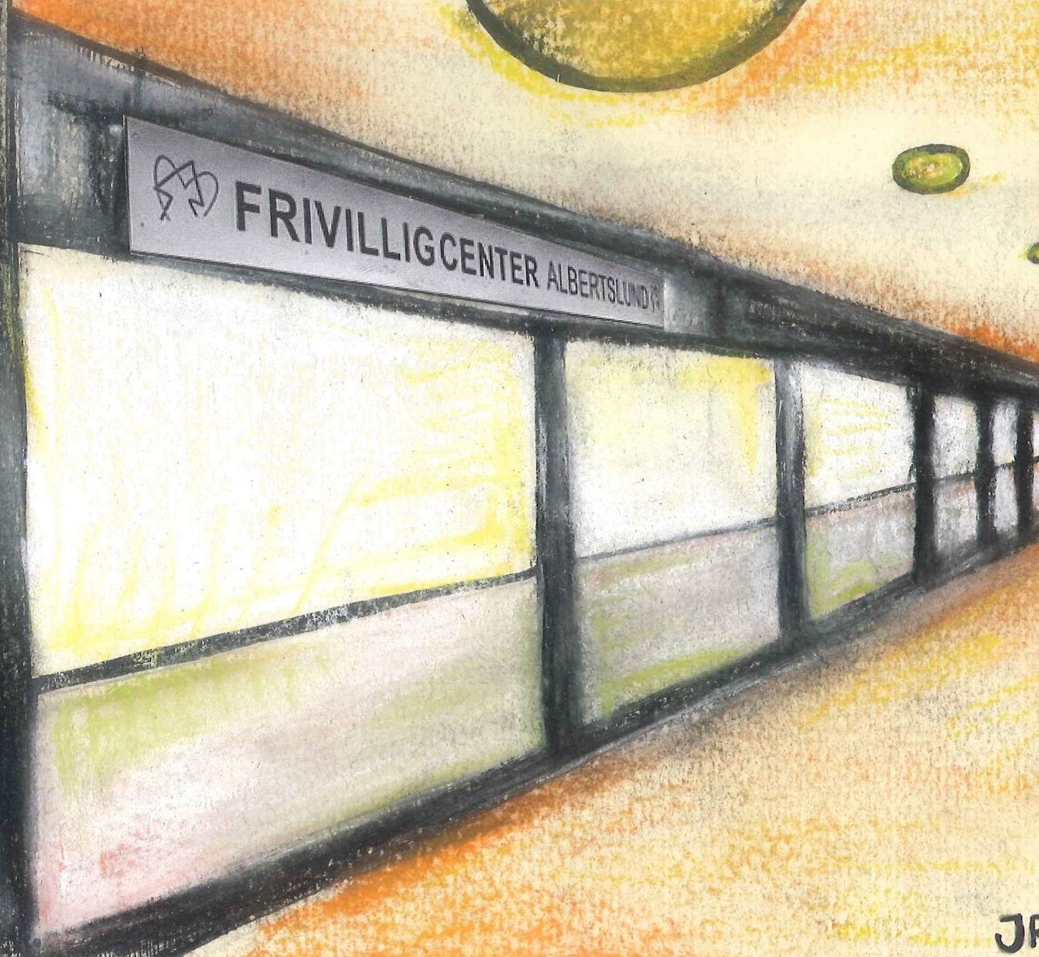
Frivilligcenter Albertslund
Bygangen 25, 1. www.frivilligcenter.nu
kontakt@frivilligcenter.nu 27 78 97 93

Slide 18
Hvad er et frivilligcenter?
En selvstændig forening
Et lokalt samlingspunkt for det frivillige sociale arbejde
Støtter, udvikler og fremmer lokale fællesskaber, sociale aktiviteter, frivillighed og foreningslivet i Albertslund
Omdrejningspunktet for vores arbejde er at afhjælpe ensomhed og styrke mental sundhed gennem aktiviteter og brobygning

Slide 19
Mental sundhed
Aktiviteter med et fælles tredje
KulturTUR
Det Kreative Værksted
Et hus for alle – møder på tværs
Aktiviteter på tværs af målgrupper, alder og ressourcer

Slide 20
Hvor kan I finde vores aktiviteter?
Hjemmeside: www.frivilligcenter.nu
Facebook og Instagram: Frivilligcenter Albertslund
I vinduerne i frivilligcenteret, Bygangen 25, 1 (ovenpå slagteren)
Invitationer, flyers mm. i gangen i frivilligcenteret
Medlemskab i frivilligcenteret (100 kr. for et kalenderår for personligt medlemskab, 200 kr. for foreninger)

Slide 21
Kultur I Albertslund
Udviklingsugen

Slide 22
Hvem er vi…
Lille stab
7 institutioner
Bibliotek og Billedskole
Musikskole
Vikingelandsby
Ridecenter
Idrætsanlæggene
Toftegården
Musikteateret

Slide 23
Formål
Stort set alt vi laver understøtter en øget fysisk og mental trivsel for borgerne i byen

Slide 24
Staben
Sikre samarbejde med eksterne
DGI og DIF
Koordinere indsatser på tværs af forvaltningen
Indsats om sundhed og kultur, kunst i byrummet, tryghed
Laver projekter på tværs af kommuner
Urbangrrlz, suburbangrrlz, Et bedre liv med Kultur, Indsats for unge, Kulturugen

Slide 25
Kerneopgaver og opgaver
Bibliotek og billedskole:
Skabe adgang til viden, formidle viden, lave arrangementer, understøtte demokratiudvikling, gøre borgere til medskabere, understøtte fællesskaber, dannelse
Musikskole:
Undervise i musik, skabe orkestre, skabe oplevelser, understøtte fællesskaber

Slide 26
Kerneopgaver og opgaver
Vikingelandsby
Undervise børn i håndværk, formidle historien, hånden og ånden, oplevelser og fællesskaber, dannelse
Ridecenteret
Tilvejebringe mulighed for ridning, fælleskaber, undervisning
Idrætsanlæggene
Skabe mulighed for fysisk udfoldelse, deltagelse, understøtte foreninger, selvorganiseret idræt

Slide 27
Kerneopgaver og opgaver
Toftegården
Fra jord til bord, natur, fællesskaber, økologi, ansvar
Musikteateret
Oplevelser, samskabelse, fællesskaber, udfordringer, dannelse

Slide 28
Muligheder og Økonomi
Alle vil gerne samarbejde
Alle vil gerne bidrage til velfærdsopgaverne
Daglig drift vs. Projekter
Nytænke økonomien
Men kom bare an!

Slide 29
Albertslund Idrætsanlæg
Ole Lindholdt

Slide 30
Albertslund Idrætsanlæg – K, F & E
Understøtte mange nye initiativer.
Stadion med 3 haller (gymnastik, håndbold, badminton, senior idræt), fodbold baner, cricket bane, tennis- og padelbaner, ALOT, & Senior Idræt. Selvorganiseret idræt (OCR-cross, mountainbike osv.).
22 ha grønne område med udendørs motions- & legeredskaber o.l.
Café på stadion
Svøm & Fitness (2 svømmehaller og Fitness center* mange ældre)
Badesøen i 3 sommermåneder
Administrerer byens fælles lokaler, sale og baner for foreninger
24 ansatte med stort service gen – 2023 buzz ”være på forkant”.

Slide 31
AIF Senior Idræt
Bedt om kort oplæg om en af mine yndlingsforeninger
Stor gruppe fast på stadion hver dag kl. 9.00 – 13.00. Flere brugere samtidigt er problemfrit
De nyder virkelig Seniorlivet

Slide 32
AIF Senior Idræt
Senior Idræt er grundlæggende idræt, men det sociale fylder rigtigt meget, nok det meste.
Ca. 850 aktive ældre i alderen 60+ og op. Flere medlemmer over 90 år. Ingen (mindre) ensomhed (løses kun i foreningsregi), stor hjælpsomhed, holder øje med hinanden, taler med hinanden o.s.v.……..
Idrætsudbuddet er enormt – 17 forskellige aktiviteter (29 hold), gymnastik øvet / gymnastik let, svømning, yoga, krolf/krocket, bowling, stavgangsture og cykelture. Hygge og DM i Jylland!!!
30 frivillige holdledere

Slide 33
AIF Senior Idræt – samarbejde
Økonomisk velkørende, egne rekvisitter og anlæg
Caféen og klubhuset på Stadion er omdrejningspunkt for mange af foreningens sociale arrangementer, hvor caféen sørger for hygge og forplejning. Eksempler på arrangementer er alt fra julearrangementer, fødselsdage, ostemadder o.lign.
Understøtter med faciliteter (lokaler og områder) og nærvær dagligt mellem 09.00 og 13.00. ”På forkant”. Vice versa. Eftermiddagstider ikke brugbare for travle pensionister.
På fornavn.

Slide 34
AIF Senior Idræt – samarbejde/Støtte
Albertslund Kommune støtter foreningen med tilskud til vandgymnastik og som noget nyt med et medlemstilskud til senior idræt i foreningsregi fra 2023
Kontingent på aktiviteter ligger typisk mellem 175,- og 500,- pr. halvår. Flere sværhedsgrader.

Slide 35
Masser af andre tilbud
Masser af andre aktiviteter i kommunen til et aktivt seniorliv (KFE)
Birkelundgård og Roskilde Kro er også steder, hvor de ældre hygger sig voldsomt.
Mange nemme og glade mennesker.

Slide 36
Formiddag Målsætning: Borgerne møder kultur i deres hverdag og i bylivet Mål 1: Borgernes møde med kunsten og kulturen skal medvirke til at skabe fællesskaber, dannelse og forståelse for ens medborgere Målsætning: Den mentale og fysiske sundhed i Albertslund skal fremmes, så flere oplever bedre mental sundhed, livskvalitet og trivsel Mål 2: Borgerne oplever kulturinstitutioner på nye måder, og kulturinstitutionerne understøtter en bredere brug Mål 3: Flere ældre albertslundere skal indgå i fællesskaber, som har værdi for dem Mål 4: Flere borgere er fysisk aktive både i foreninger og udenfor idrætsfællesskaber

Slide 37
Tegn og prøvehandlinger
Tegn:
Hvordan kan vi se om handlingen virker eller ikke virker? Hvilken værdi ønsker vi prøvehandlingen skal skabe for borgerne?
Prøvehandlinger:
- Vi kan komme hurtigt fra start uden et langt et tilløb.
- Afprøvning af mulige løsninger og tiltag i praksis, inden de rulles ud andre steder i organisationen
‘PRØVE’-handling – indikerer at vi tester – Det er ok at fejle.
Fejl = læring.
I kan overveje:
Hvad? - Hvorfor? - Hvordan? - Hvem? - Hvornår?

Slide 38
Introduktion til gruppedrøftelser
Brug to minutter hver især på at tænke over prøvehandlinger der relaterer sig til det mål, I arbejder med.
Tal sammen ved bordet om prøvehandlinger og tegn, der relaterer sig til det mål I arbejder med.
Find sammen 1-2 prøvehandlinger og hæng Post-it op på plancherne, under det relevante mål – en vild/skæv ide, som ikke er afprøvet tidligere.
Hvert bord udfylder målplaner og aftalekort, der samles inden dagen slutter.

Slide 40
Midtvejsopsamling
Hvilke mulige prøvehandlinger har I identificeret?
Hvilke tegn vil I kigge efter – hvilken værdi skal prøvehandlingen skabe for borgeren?

Slide 42
Tak for i dag og næste skridt
Tak for i dag!
Kåring af dagens bedste tværfaglige proces
Næste skridt
Chefforum
Afvent videre information fra den chef der ejer jeres målplan

Slide 43
Frokost
Tak for i dag til de der går og velkommen til nye deltagere

Slide 44
Velkommen til Ældreliv
Velkommen tilbage til eftermiddagens program og velkommen til nye deltagere

Slide 45
Formål
At vi gennem oplæg og dialoger får et fælles vidensgrundlag til at opnå de mål, der gælder Ældreliv. Vi tager de første skridt mod konkrete aftaler og til udfyldelse af tværgående målplaner.
I fællesskab…
…skal vi identificere mulige tegn og prøvehandlinger, som kan skabe værdi for borgerne. Hvilke tværgående og værdiskabende prøvehandlinger kan opfylde de mål, som vi arbejder med i dag? Hvilke afdelinger og eventuelt medarbejdere skal involveres i de aftalte prøvehandlinger?
Når vi går herfra i dag, har vi…
identificeret mulige tegn og tværgående prøvehandlinger for de enkelte mål
et overblik over, hvem der skal samarbejde om prøvehandlingerne og hvem der er tovholder på det videre arbejde
taget de første skridt til beskrivelse af konkrete målplaner.

Slide 46
Praktiske oplysninger
Navneskilte
Vi arbejder analogt i dag
Roller og ansvar
Bordformand
Ansvar for endelig formulering af prøvehandlinger
Samle sammen på dagens drøftelser ved bordet
Tovholder for det videre arbejde
Ansvar for det videre arbejde med prøvehandlinger

Slide 47
Ældreliv
Vi vil skabe attraktive tilbud for alle ældre
Ældre albertslundere får hjælp og støtte til at leve eller fastholde det liv, som har værdi for dem
Borgerne møder kultur i deres hverdag og i bylivet
Den mentale og fysiske sundhed i Albertslund skal fremmes, så flere oplever bedre mental sundhed, livskvalitet og trivsel
Ældreliv
70+ år

Slide 48
Formiddag Målsætning: Borgerne møder kultur i deres hverdag og i bylivet Mål 1: Borgernes møde med kunsten og kulturen skal medvirke til at skabe fællesskaber, dannelse og forståelse for ens medborgere Målsætning: Den mentale og fysiske sundhed i Albertslund skal fremmes, så flere oplever bedre mental sundhed, livskvalitet og trivsel Mål 2: Borgerne oplever kulturinstitutioner på nye måder, og kulturinstitutionerne understøtter en bredere brug Mål 3: Flere ældre albertslundere skal indgå i fællesskaber, som har værdi for dem Mål 4: Flere borgere er fysisk aktive både i foreninger og udenfor idrætsfællesskaber
Eftermiddag Målsætning: Ældre albertslundere får hjælp og støtte til at leve eller fastholde det liv, som har værdi for dem Mål 1: Ældre albertslundere får i større grad hjælp til igen at kunne have et aktivt liv som har værdi for dem Mål 2: Ældre albertslundere oplever i større grad en mere forudsigelig hjælp med større fleksibilitet

Slide 49
Inspirationsoplæg
Rehabilitering og recovery – Hvordan vi arbejder med de to tilgange og hvordan vi kan bruge erfaringer fra tilgangene i praksis.
Selvstyrende teams – Hvordan man kan arbejde i faste, selvstyrende teams og hvilke potentialer er der i forhold til prøvehandlinger.
Sygefravær – Erfaringer fra arbejdet med at nedbringe sygefraværet i Hjemmeplejen.

Slide 50
Inspiration fra hverdagen
Berit Berrig, Leder af Bostøtte og Aktivitet
Inger Marie Søndergaard Kolind, Leder af Visitationen
Tenna Dahl Lund, Leder af Syge- og Hjemmeplejen

Slide 51
Recovery-orienteret rehabilitering
V. Berit Berrig
Recovery betyder at komme sig og ”handler om at skabe sig et meningsfuldt og tilfredsstillende liv, sådan som personerne selv definerer det, med eller uden symptomer og problemer, som kan komme og gå” (Mike Slade m.fl., ImRoc, 2008).
Fokus er på den enkelte borgers proces henimod et personligt defineret godt liv
Borgeren definerer selv sin recovery proces
Genskabe håb, positivt selvbillede, handlemuligheder

Slide 52
Recovery-orienteret rehabilitering
De otte principper for recovery-orienteret rehabilitering er:
Tag udgangspunkt i borgernes ønsker, håb og drømme
Fokusér på borgernes ressourcer
Inddrag borgernes lokalsamfund og netværk
Arbejd koordineret med borgernes samlede livssituation
Sørg for at følge op, så indsatsen altid er den rette
Mød borgerne med åbenhed, tillid og respekt
Hjælp borgerne så tidligt som muligt
Brug metoder og viden der virker

Slide 53
Recovery-orienteret rehabilitering
Hvordan kan organiseringen understøtte recovery-orienteret rehabilitering
Mulighed for relationsdannelse
Fleksibel arbejdstid
Selvtilrettelæggende teams
Mål frem for tid
Erfarne medarbejdere
Faglige beslutninger tæt på og i samarbejde med borgeren
Tilgængelig ledelse på afstand
Ekstern supervison

Slide 54
Recovery-orienteret rehabilitering
Cases hvor håb og drømme har været styrende…
Bo i egen lejlighed selvom man har været indlagt i 3 år
Tage en uddannelse og frasige sig førtidspension
Få en hund
Få en kæreste/ven
Kunne have børnene på besøg/overnatning

Slide 55
Hverdagsrehabilitering
v. Inger Marie
Erfaringer fra Rehabiliteringscenter i Høje Taastrup Kommune
Deltagelse i projekt fra Sundhedsstyrelsen i 2020 : styrkelse af rehabiliteringsindsatsen af de svageste ældre.
Med i Analysen 2020 fra VIVE: Økonomisk styring af hjemmepleje og §83a
Var leder af udekørende rehabiliteringsteam – et selvstyrende team

Slide 56
Hverdagsrehabilitering
I 2015 kom §83a.
Rehabilitering er et tværfagligt tiltag, der foregår i borgerens hjem og nærmiljø og har til formål at forbedre borgerens funktionsniveau, herunder at fremme evnen til at udfører almindelige daglige aktiviteter.
Incitament til at tænke rehabilitering. Sparer nogle dyre varme hænder i hjemmeplejen.

Slide 57
Evaluering af styrket indsats for §83 a
Hverdagsrehabilitering VIRKER!!
Fra projektet: hjemmeboende borgere fik inden §83a gennemsnit 3,7 timer og efter et §83a forløb fik de 2,6 timer
Hvordan organiserer vi os for at kunne skabe gode rammer for hverdagsrehabilitering ift. Ældreområdet
Vigtigt at kompetencerne skal være der, hvor borgerne er!

Slide 58
Erfaringer fra Selvstyrende team
Det tværfaglige team gør, at koordinationen er mere smidig, da alle kompetencer er samlet i ét team, og medarbejderne i teamet har let adgang til at spare med hinanden på daglig basis.
Teamet kan selv "skrue" op og ned på indsatserne hos borgerne afhængige af hvad borgerne har brug for.
Vigtigt at have data om faglige resultater
At være selvstyrende kræver mod – faglighed og at udfordre den traditionelle tankegang ift. Planlægning, arbejdstidsregler, ledelse mv.
Vigtig at have fokus på at have valide data om faglige og personalemæssige resultater.

Slide 59
Erfaringer fra hjemme- og sygeplejen
V. Tenna Lund, Leder hjemme- og sygeplejen
Borgerne er tilfredse med hjælpen - Når det er den faste medarbejder der kommer
Kontinuitet og kendskab til hinanden har stor betydning
Selvstyrende teams kræver mod, tillid og i højere grad ansvar hos medarbejderne
"Det gør vi da bare lige" - Hvad skal der til?

Slide 60
Udfordringer i sygefravær i hjemme- og sygeplejen
Højt langtids- og korttidsfravær
Nyansatte medarbejdere – Hver 5. nyansat har problematisk fravær
Årsager til sygefravær

Slide 61
Indsatser i arbejdet med sygefravær
Ledelse, ledelse, ledelse!
Fokus på nyansættelser - onboarding og prøvetidssamtaler
Opgør med sygefravær som klassens ballademager - Mod til at tale om elefanten i rummet
Fælles ansvar - fælles løsninger

Slide 62
Potentialer og muligheder med nedbringelse af sygefravær
Den enkelte har betydning
Øget trivsel og oplevelsen af fælles front
Større kontinuitet i fremmødet
Fastholdelse af medarbejdere
Sæt fagligheden fri

Slide 63
Eftermiddag Målsætning: Ældre albertslundere får hjælp og støtte til at leve eller fastholde det liv, som har værdi for dem Mål 1: Ældre albertslundere får i større grad hjælp til igen at kunne have et aktivt liv som har værdi for dem Mål 2: Ældre albertslundere oplever i større grad en mere forudsigelig hjælp med større fleksibilitet

Slide 64
Tegn og prøvehandlinger
Tegn:
Hvordan kan vi se om handlingen virker eller ikke virker? Hvilken værdi ønsker vi prøvehandlingen skal skabe for borgerne?
Prøvehandlinger:
- Vi kan komme hurtigt fra start uden et langt et tilløb.
- Afprøvning af mulige løsninger og tiltag i praksis, inden de rulles ud andre steder i organisationen
‘PRØVE’-handling – indikerer at vi tester – Det er ok at fejle.
Fejl = læring.
I kan overveje:
Hvad? - Hvorfor? - Hvordan? - Hvem? - Hvornår?

Slide 65
Introduktion til gruppedrøftelser
Brug to minutter hver især på at tænke over prøvehandlinger der relaterer sig til det mål, I arbejder med.
Tal sammen ved bordet om prøvehandlinger og tegn, der relaterer sig til det mål I arbejder med.
Find sammen 1-2 prøvehandlinger og hæng Post-it op på plancherne, under det relevante mål – en vild/skæv ide, som ikke er afprøvet tidligere.
Hvert bord udfylder målplaner og aftalekort, der samles inden dagen slutter.

Slide 67
Midtvejsopsamling
Hvilke mulige prøvehandlinger har I identificeret?
Hvilke tegn vil I kigge efter – hvilken værdi skal prøvehandlingen skabe for borgeren?

Slide 69
Tak for i dag og næste skridt
Tak for i dag!
Kåring af dagens bedste tværfaglige proces
Næste skridt
Chefforum
Afvent videre information fra den chef der ejer jeres målplan

